Slide 1
Příkazy continue a break

Slide 2
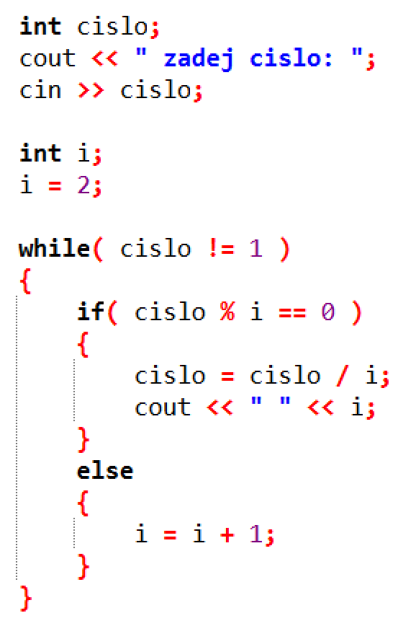
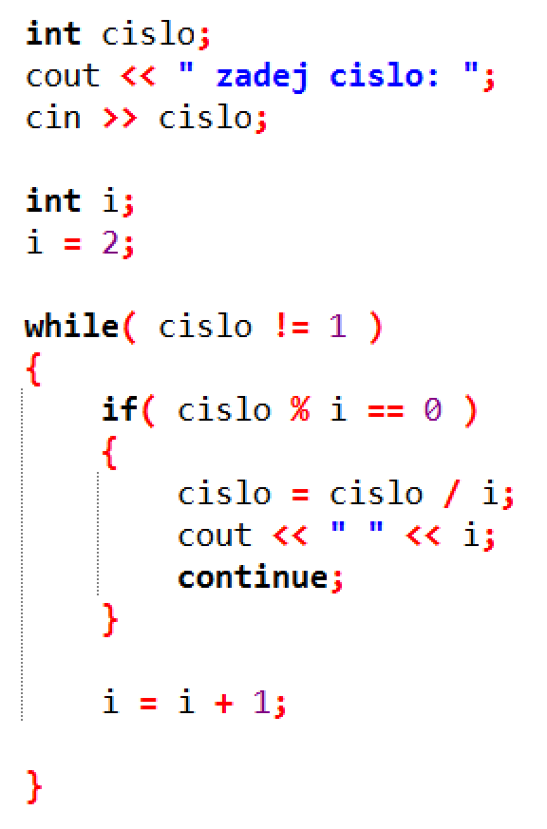
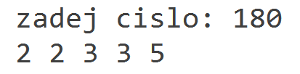
continue
Příkaz continue přeruší vykonávání aktuální iterace a ihned zahájí novou iteraci.
výpis prvočinitelů
výstup
výstup

Slide 3
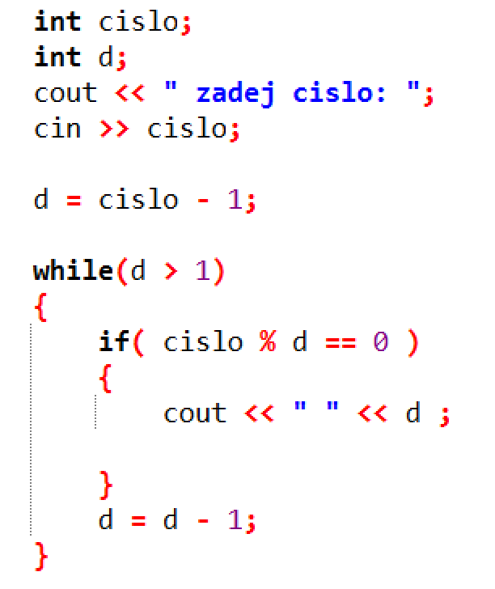
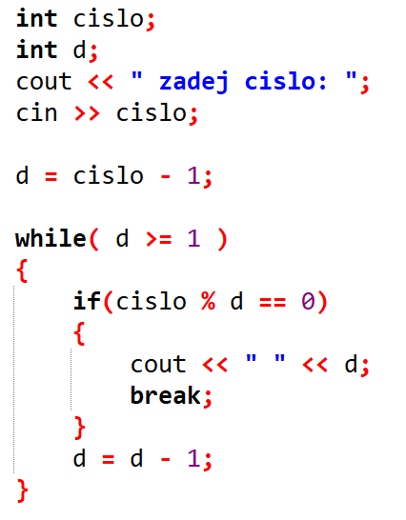
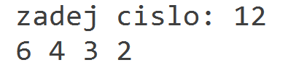
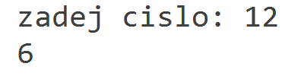
break
Příkaz break přeruší vykonávání cyklu.
výpis dělitelů čísla
výpis nejvyššího dělitele čísla
výstup
výstup

Slide 5
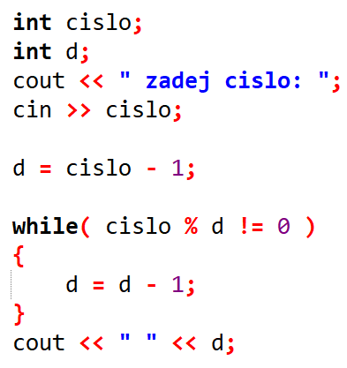
break
výpis nejvyššího dělitele
výpis nejvyššího dělitele čísla
výstup
výstup

Slide 6
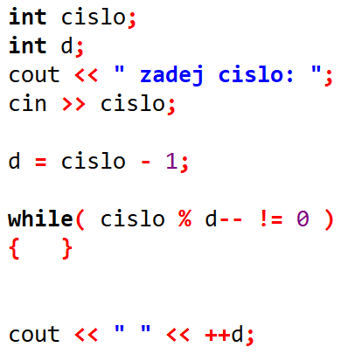
break
výpis nejvyššího dělitele
výpis nejvyššího dělitele čísla
výstup
výstup

Slide 7

break
výpis nejvyššího dělitele čísla
výstup

Slide 8
break
while (Podmínka)
{
prikaz1;
prikaz2;
…
}
while (Podmínka)
prikaz;
Prázdný příkaz (tj. nic nedělej):
;
výpis nejvyššího dělitele čísla
výstup

